Slide 1

МУНИЦИПАЛЬНОЕ БЮДЖЕТНОЕ ДОШКОЛЬНОЕ ОБРАЗОВАТЕЛЬНОЕ УЧРЕЖДЕНИЕ
«ДЕТСКИЙ САД № 11»
Детско-родительский проект
«ПРИРОДА – НАШ ДОМ»
Выполнила:
воспитатель: Гутор А. С.
Мценск, 2022

Slide 2

"Природа - это самая лучшая из книг, написанная на особом языке. Этот язык надо изучить".
Н.Г.Гарин-Михайловский

Slide 3
Проблема:
У детей дошкольного возраста недостаточно сформирован уровень экологической грамотности и культуры.
Актуальность:
Экологическая проблема – одна из острейших проблем современности. Будущее человечества зависит от уровня экологической культуры каждого человека, его компетентного участия в их решении.

Slide 4
Цель:
Формировать экологическую грамотность у детей, бережное отношение к природе и окружающему миру.
Задачи:
Формировать у детей бережное, ответственное, эмоционально-доброжелательное отношение к миру природы, к живым существам, в процессе общения с ними.
Формировать навыки наблюдения и экспериментирования в процессе
поисково-познавательной деятельности.
Развивать у детей воображение, речь, фантазию, мышление, умение анализировать, сравнивать и обобщать.
Охранять и укреплять здоровье детей.
Совершенствовать навыки детей по уходу за растениями.
Совершенствовать традиционные и нетрадиционные техники изображения.
Расширять набор материалов для использования в рисовании и аппликации.
Развивать цветовое восприятие, творческую активность.

Slide 5



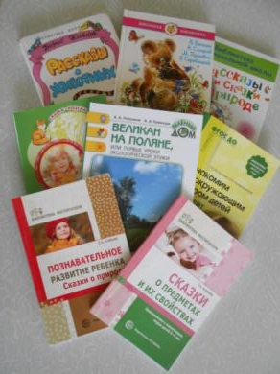

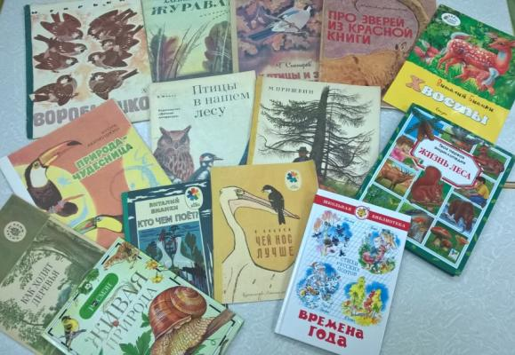

I этап - подготовительный

Slide 6
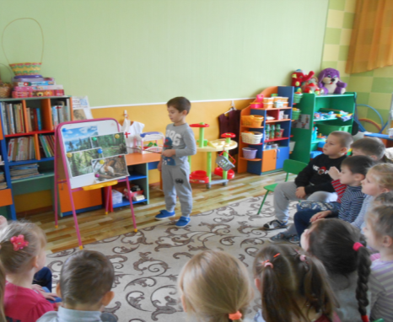
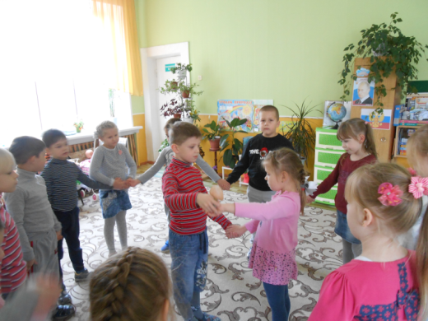
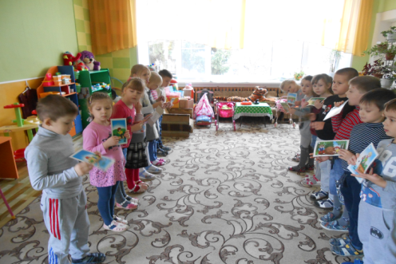
II этап - основной
Беседа: «Берегите лес»

Slide 7
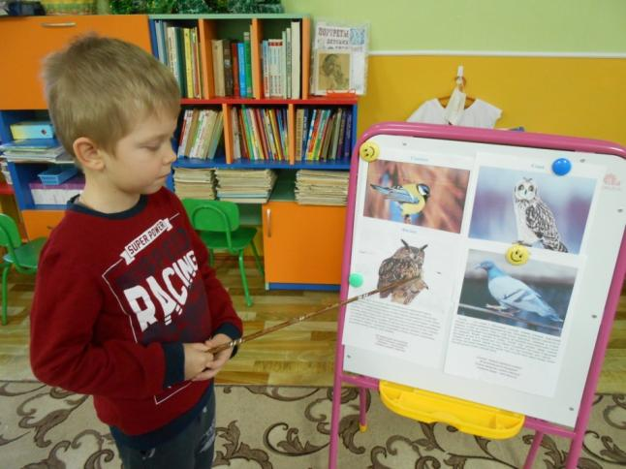
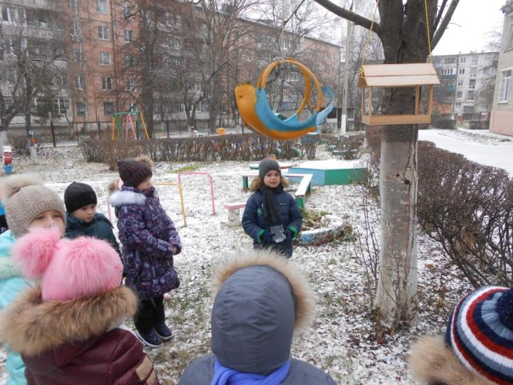
Беседа о птицах

Slide 8
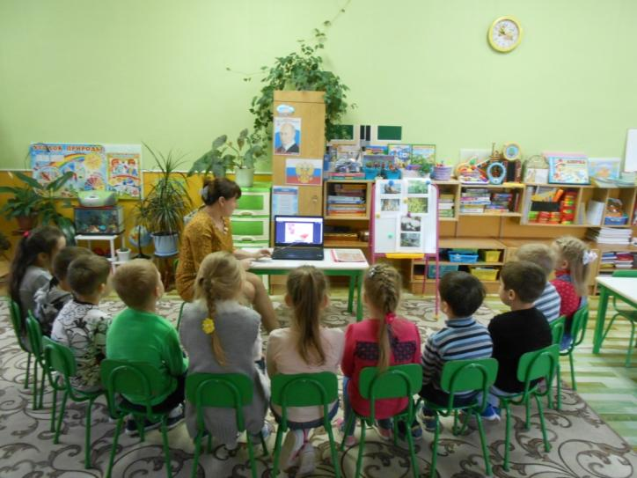

Презентация: «Красная книга России»

Slide 9
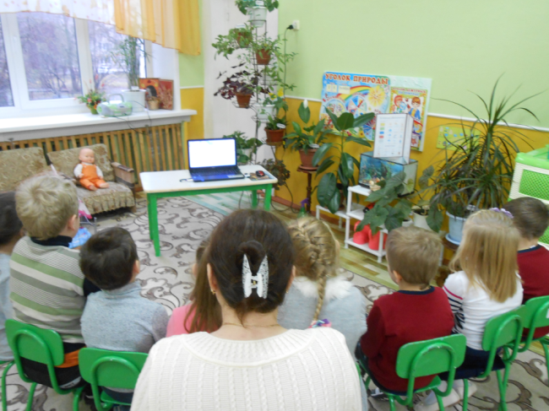
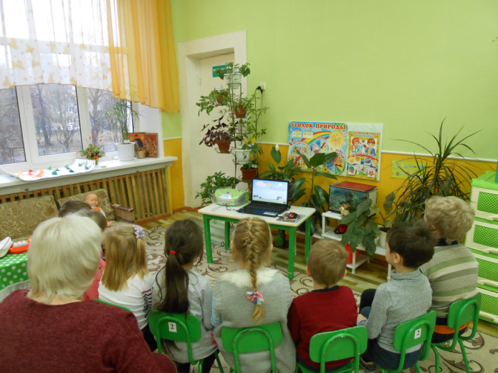
Познавательные мультфильмы:
«Волшебница – вода»
«Природные явления»

Slide 10
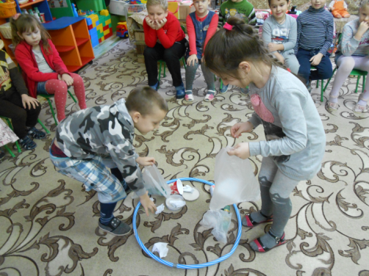
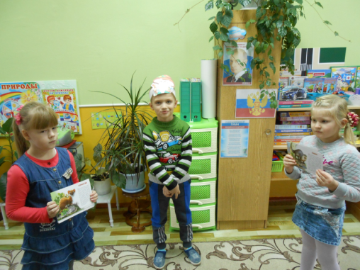
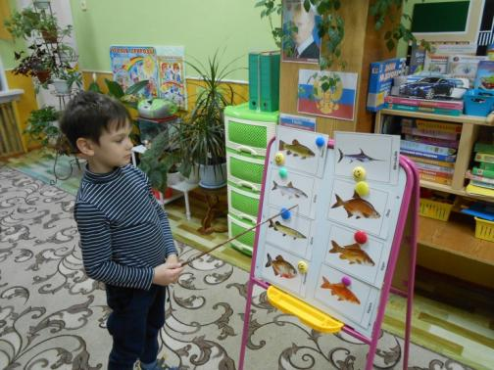
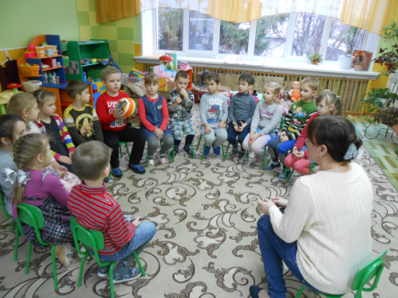
Экологическая викторина:
«Знай, люби и охраняй свой край».

Slide 11
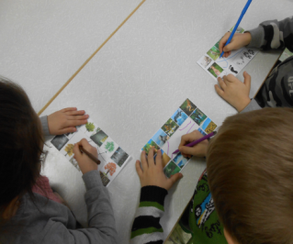
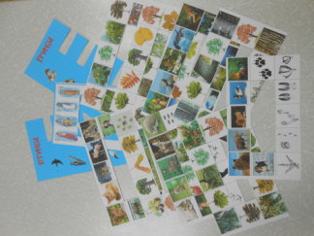
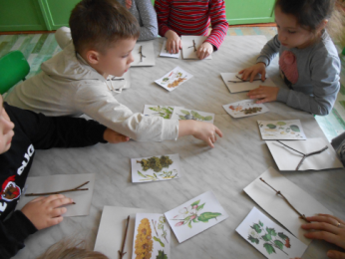
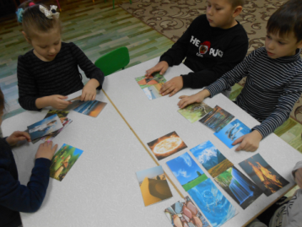
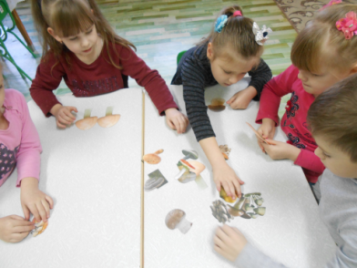
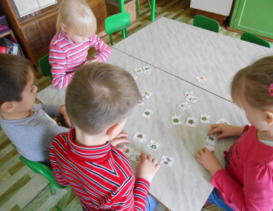
Дидактические игры
«Перфокарты»
«Ветка, ветка, чья ты детка?»
«Живое - неживое»
«Четвертый лишний»
«С какого дерева листок?»

Slide 12
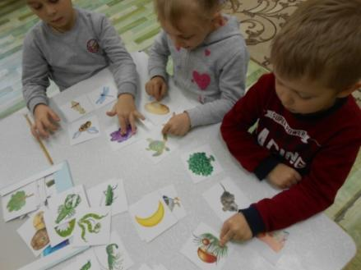
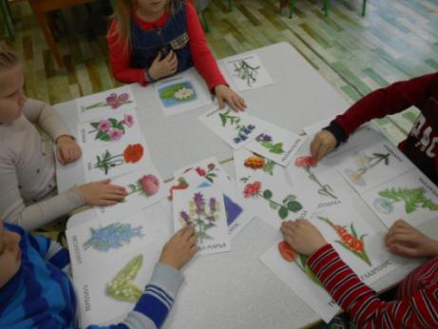
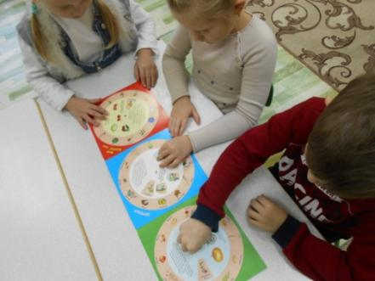
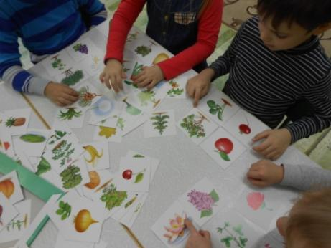
«Воздух, земля, вода»
«Цветы»
«Что где растет?»
«Ветки, детки»

Slide 13
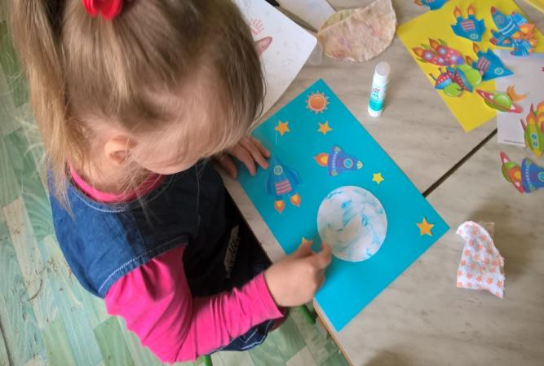
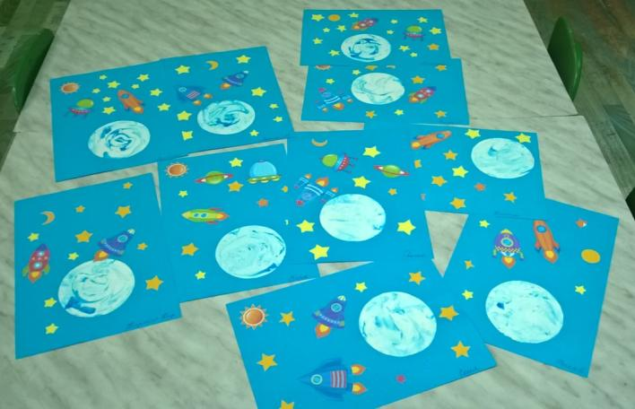
Аппликация с элементами рисования пеной для бритья «Голубая планета».

Slide 14
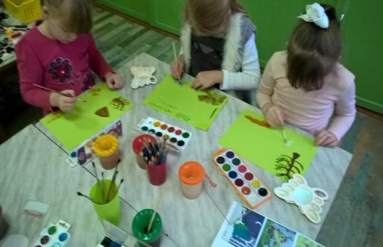
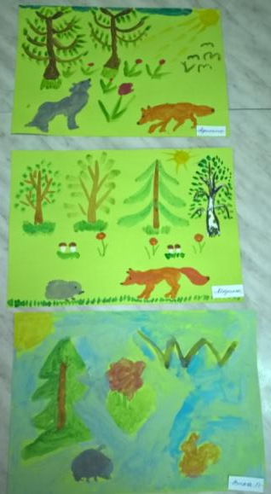
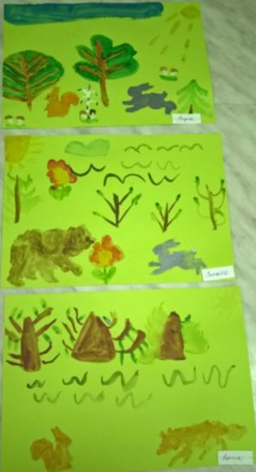
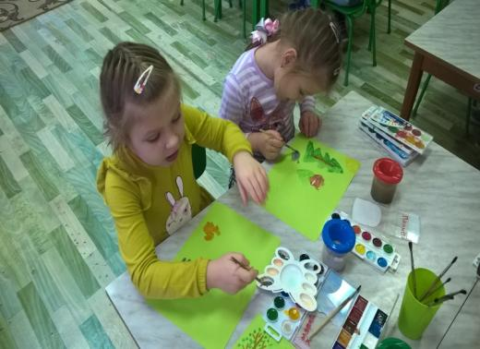
Рисование «Лесное царство»

Slide 15
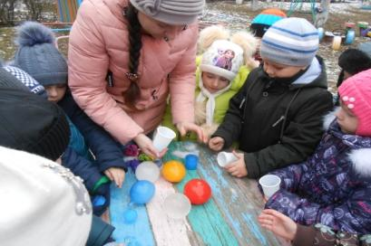
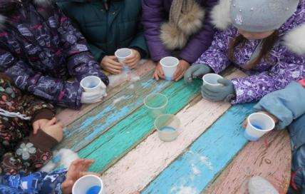
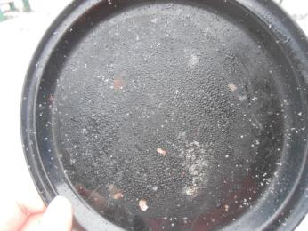
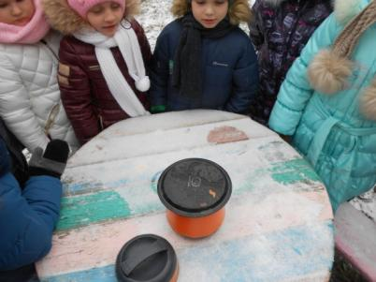
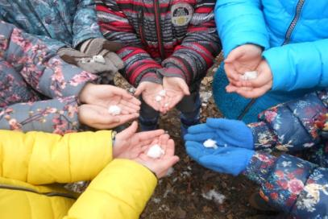
Экспериментальная деятельность
Свойства воды
«Превращение воды из жидкого агрегатного состояния в твердое»
«Иней – это тоже вода»
«Свойства снега»
«Превращение пара в иней»

Slide 16
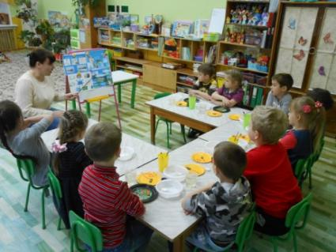

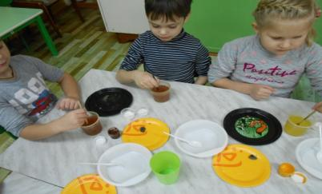
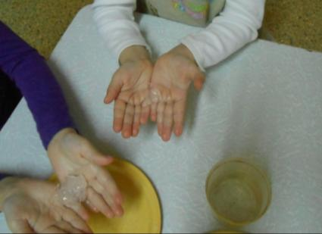
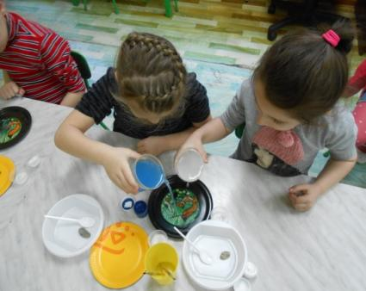

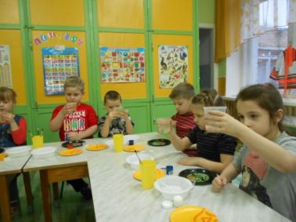
«»
«Вода – это растворитель»
«Откуда берется вода»
«Лед – твердая вода»
«Текучесть воды»
«Вода прозрачная»

Slide 17
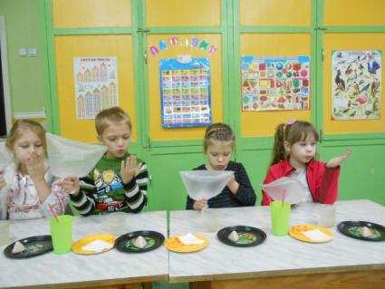
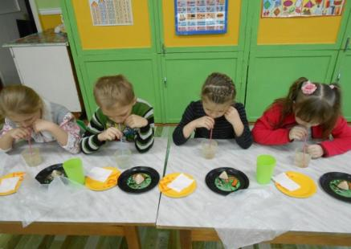
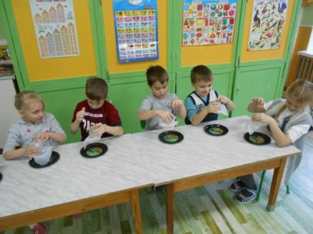
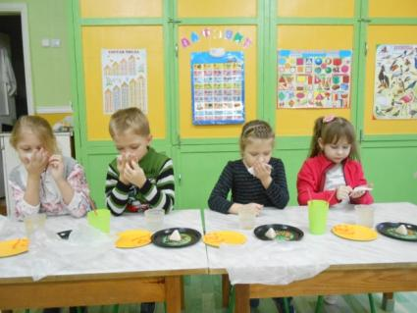
Свойства воздуха
«Воздух прозрачный, невидимый»
«Он повсюду»
«Воздух легче воды»
«Распространяет запахи»

Slide 18
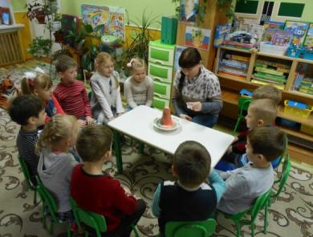
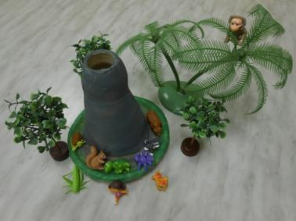
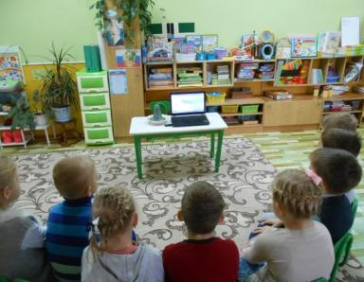
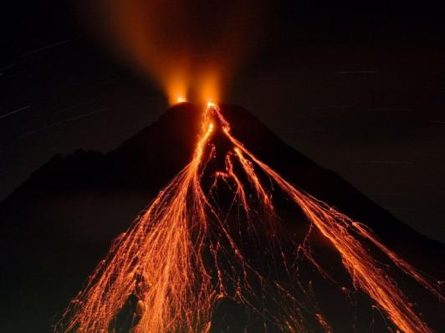
Эксперимент - извержение вулкана
«Извержение вулкана»
«Макет вулкана»
«Чем опасен вулкан» (познавательный ролик)

Slide 19
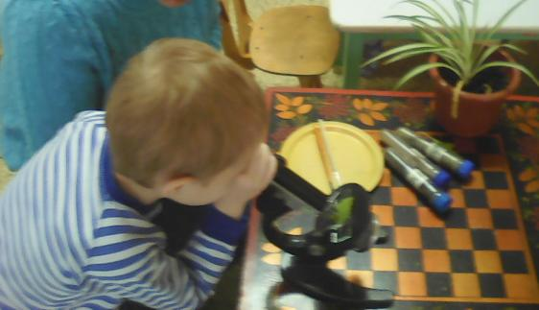
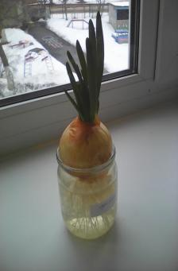



Посадка лука
В воду
В почву
«Рассматривание почвы и песка с помощью микроскопа»
«Календарь наблюдений за луком»

Slide 20



НОД «Земной шар»
«Рассказ о вращении Земли вокруг Солнца»
Игра: «Расположи планеты по порядку»
«Рассматривание карты солнечной системы»

Slide 21




Гербарий

Slide 22




Экологическая сказка «Колобок на новый лад» показ для детей средней группы

Slide 23





Прогулка: « В гости к Старичку – Лесовичку!»

Slide 24






Наблюдение за сезонными изменениями в природе.
За цветами
Ведение календаря природы
За почвой
За деревьями
За первым снегом

Slide 25





Трудовая деятельность на улице
Уборка листвы
Уборка урожая
Лисья для поделок
Сбор семян
Сбор яблок

Slide 26





Трудовая деятельность в группе
Дежурство по столовой
Влажная уборка группы
Ухаживаем за цветами
Мытье игрушек
Наведение порядка в уголке природы

Slide 27







III этап - заключительный
Плакат «Береги лес»
Консультации для родителей
Папка – лепбук «Экология»
Картина «Первый снег»
Макет дерева «Времена года»

Slide 28
Вывод.
В результате реализации проекта повысилась экологическая грамотность у детей, бережное отношение к природе и окружающему миру.

Slide 29
Вывод.
В результате реализации проекта повысилась экологическая грамотность у детей, бережное отношение к природе и окружающему миру. В проекте активное участие приняли родители.
Спасибо за внимание!

